Slide 1
嵌入式期末專題—快速接龍
組員: 侯立昇, 陳榮漢, 劉柏誼

Slide 2
大綱
內容說明
硬體架構
軟體架構
課堂所學之應用
分工

Slide 3
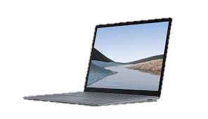

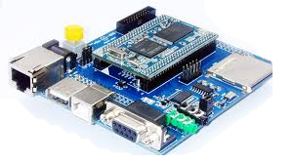
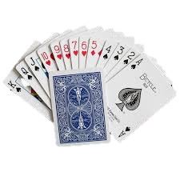
內容說明
目的
  製作一款可雙人連線(PC玩家與PXA玩家)對戰之卡牌遊戲，並即時更新遊戲狀態至PXA顯示器上。

Slide 4
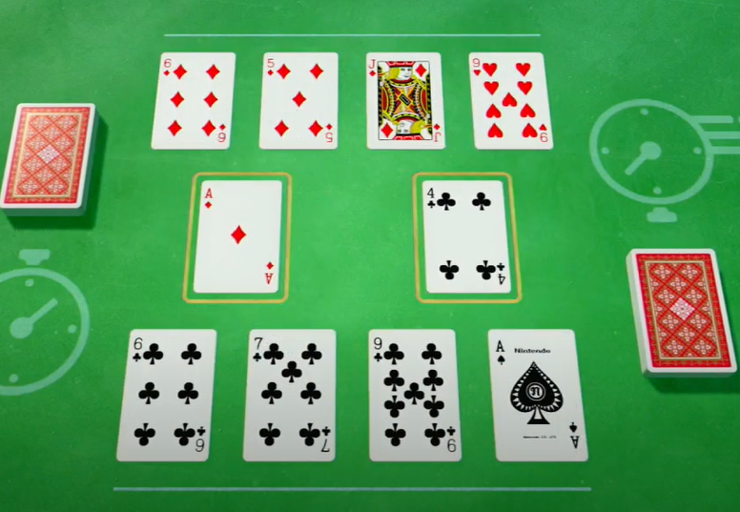
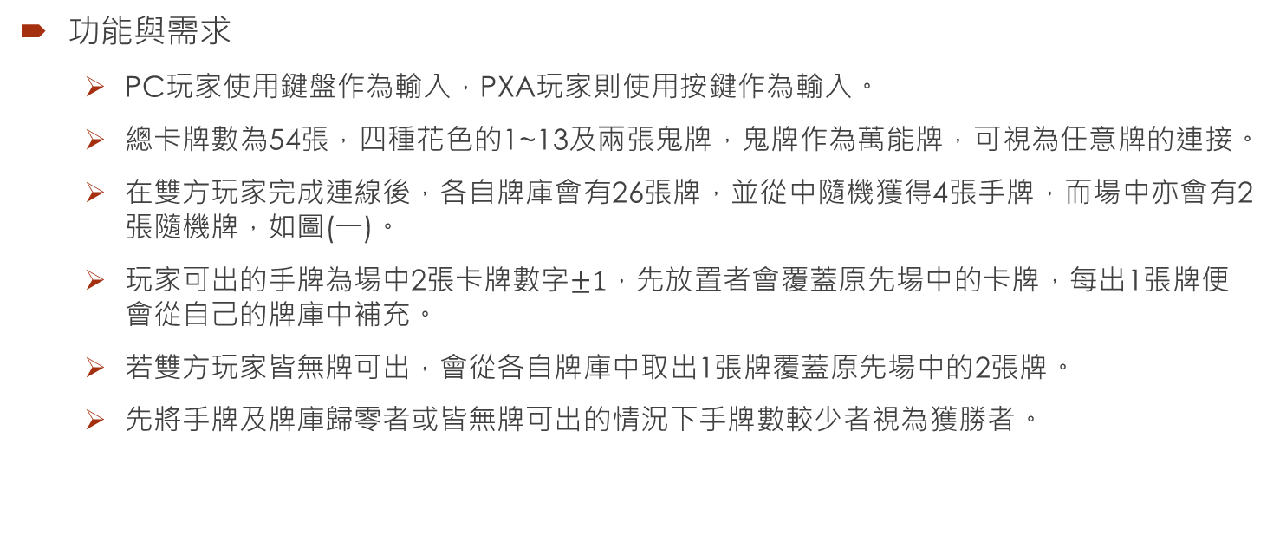
內容說明
功能與需求
  PC玩家使用鍵盤作為輸入，PXA玩家則使用按鍵作為輸入。
  總卡牌數為54張，四種花色的1~13及兩張鬼牌，鬼牌作為萬能牌，可視為任意牌的連接。
  在雙方玩家完成連線後，各自牌庫會有26張牌，並從中隨機獲得4張手牌，而場中亦會有2張隨機牌，如圖(一)。
  玩家可出的手牌為場中2張卡牌數字$±1$，先放置者會覆蓋原先場中的卡牌，每出1張牌便會從自己的牌庫中補充。
  若雙方玩家皆無牌可出，會從各自牌庫中取出1張牌覆蓋原先場中的2張牌。
  先將手牌及牌庫歸零者或皆無牌可出的情況下手牌數較少者視為獲勝者。
圖(一)

Slide 5
內容說明
限制與困難
  PXA玩家使用按鍵作為輸入，PC玩家使用鍵盤作為輸入，因此須正確讀取雙方的輸入。
  須清楚判斷雙方所擁有的牌及所選擇出的牌的資訊，並正確顯示於PXA的顯示器上。
  因為需判斷放置順序的先後，可能會造成資源競爭的情況。
  連線需穩定讓雙方玩家可同步取得資訊。

Slide 6
硬體架構
PXA270玩家及PC玩家皆為client端，連接至PC的Server端。
Server
Client
Client

Slide 7
軟體架構
開始
發牌
連線
發牌
否
否
是否可出牌?
全換場中牌
是否可出牌?
是
是
出牌
替換場中牌其一
出牌
補牌
否
否
否
否
牌庫為0?
任意手牌為0?
牌庫為0?
補牌
是
結束

Slide 8
課堂所學之應用
Socket
  多人連線
Process/thread
  不同client的遊戲過程處理
Signal
  遊戲訊息的傳送
Shared memory
  撲克牌的資訊
IO
  玩家的輸入，遊戲的顯示
Semaphore
  處理race condition

Slide 9
分工
劉柏誼 alvis1029.ece09g@nctu.edu.tw
  遊戲client端(PC)
陳榮漢 banbanhank.ee09@nycu.edu.tw
  遊戲client端(PXA)
侯立昇 horizon8546234@gmail.com
  遊戲server端

